Slide 1

VEILLE TECHNOLOGIE
Git & Github

Slide 2
Plan de travail
I - Git & GitHub Théorie
1- Qu’est-ce que Git ?
2- Qu’est-ce que GitHub ?
3- Quelle est la différence entre Git et GitHub?
4- A quoi sert un commit dans Git?
5- Qu’est-ce qu’une branche dans Git?
II - Git & GitHub Pratique
6- Téléchargement, installation et configuration Git
7- Création de compte GitHub
8- Cloner un dépot GitHub sur la machine et faire des modifications en local
9- Enregistrer les modifications avec un commit et les envoyées vers le dépot GitHub
10- Explication: que se passe t-il si deux branches contiennent des modifications conflictuelles?
11- Créer une nouvelle branche et y basculer
2

Slide 3


Théorie
01 Qu’est-ce que Git?
Git est un système de gestion de versions distribué. Il permet aux développeurs de suivre les modifications apportées à un projet, de collaborer efficacement en travaillant sur des versions parallèles du code, et de fusionner ces versions. Créé par Linus Torvalds, Git est rapide, léger et très utilisé dans le développement logiciel.
3

Slide 4

02 Qu’est-ce que GitHub ?
.
GitHub est une plateforme d'hébergement de code basée sur Git. Il fournit une interface conviviale pour gérer des projets versionnés avec Git et propose des fonctionnalités collaboratives telles que le partage de code, les pull requests, les revues de code et l'intégration continue (CI/CD). En somme, GitHub est une plateforme en ligne qui facilite l'utilisation de Git pour les équipes.
4

Slide 5

03 Quelle est la différence entre Git et GitHub ?
Git est un outil en ligne de commande (local) utilisé pour le versionnement et la gestion du code.
GitHub est une plateforme en ligne qui utilise Git pour héberger des dépôts de code, faciliter la collaboration et proposer des outils supplémentaires comme les issues, les projets et les pull requests.
En résumé : Git est un outil, tandis que GitHub est un service qui utilise Git.
5

Slide 6
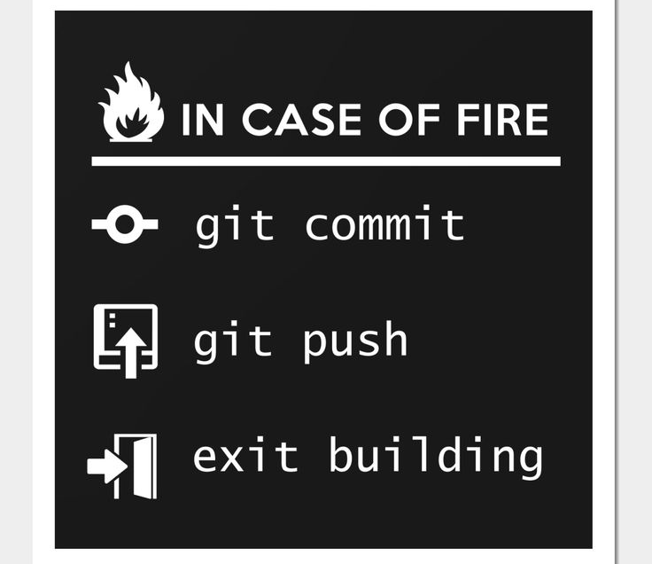
04 A quoi sert un commit dans Git ?
Un commit est une sauvegarde ou un instantané des modifications effectuées dans un projet. Il enregistre les changements dans le dépôt Git avec un message descriptif, ce qui permet de garder un historique clair et de revenir à une version précédente si nécessaire.
4
6

Slide 7
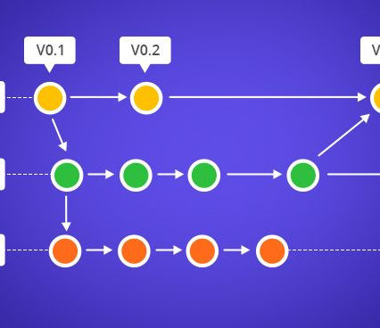
05 A quoi sert une branche dans Git ?
Une branche est une ligne de développement indépendante utilisée pour travailler sur des nouvelles fonctionnalités, des corrections de bugs ou des tests sans affecter la branche principale (main ou master). Cela permet de développer en parallèle et de fusionner ensuite les modifications grâce à un merge. Les branches facilitent le travail collaboratif.
4
7

Slide 8
Pratique
06 Téléchargement, installation configuration Git
*Pour Télécharger Git
Rendez-vous sur le site officiel : https://git-scm.com/.
Cliquez sur Download for Windows/Mac/Linux selon votre système d'exploitation.
* Pour Installer Git
Windows :
Lancez le fichier .exe téléchargé.
Suivez les étapes de l’assistant d’installation (vous pouvez laisser les options par défaut).
9

Slide 9
06 Téléchargement, installation configuration Git
*Pour Configurer Git
Une fois Git installé, ouvrez le terminal (ou Git Bash sur Windows) et configurez les informations utilisateur :
Définir votre nom d'utilisateur :
git config --global user.name "VotreNom"
Définir votre adresse e-mail :
git config --global user.email "votre@email.com"
Vérifier la configuration :
git config --list
*Pour Vérifier l’installation
Pour confirmer que Git est bien installé, tapez dans le terminal :
git --version
Vous devriez voir la version de Git installée.
10

Slide 10
07 Création de compte GitHub
1. Créer un compte GitHub
Rendez-vous sur https://github.com.
Cliquez sur Sign Up et suivez les étapes pour créer votre compte.
4
11

Slide 11
08 Cloner un dépot GitHub sur la machine et faire des modifications en local
*Pour Créer un dépôt sur GitHub
Connectez-vous à GitHub.
Cliquez sur New repository.
Donnez un nom à votre dépôt, choisissez Public ou Private, puis cliquez sur Create repository.
4
12

Slide 12
08 Cloner un dépot GitHub sur la machine et faire des modifications en local
1. Cloner le dépôt GitHub sur votre machine, Ouvrez votre terminal ou Git Bash et exécutez :
git clone https://github.com/LudovicBALOGOUN/dclic , Accédez au dossier cloné : cd dclic
2. Faire des modifications dans le dépôt local Créer un fichier index.html : touch index.html
Créer un fichier style.css : touch style.css
Vérifiez les fichiers créés avec : ls
3. Ajouter les modifications à l'index de Git , Ajoutez tous les fichiers modifiés à l’index :
git add
4. Enregistrer les modifications avec un commit
Créez un commit pour sauvegarder les modifications localement :
git commit -m "Ajout des fichiers index.html et style.css"
5. Envoyer les modifications vers le dépôt GitHub , Envoyez vos modifications sur GitHub :
git push origin main
(Remplacez main par le nom de votre branche principale si nécessaire).
13

Slide 13
09 Enregistrer les modifications avec un commit et les envoyées vers le dépot GitHub
4. Enregistrer les modifications avec un commit
Créez un commit pour sauvegarder les modifications localement :
git commit -m "Ajout des fichiers index.html et style.css"
.
14

Slide 14
10 Explication: que se passe t-il si deux branches contiennent des modifications conflictuelles?
Lorsque deux branches ont des modifications conflictuelles :
Git vous signale un conflit lors d'une fusion (merge) ou d'un rebase.
Vous devez résoudre manuellement les conflits en éditant les fichiers concernés.
Ensuite, vous ajoutez les modifications corrigées avec git add et créez un nouveau commit.
15

Slide 15
11 Créer une nouvelle branche et y basculer
Créer une nouvelle branche nommée nouvelle-fonctionnalite :
git branch nouvelle-fonctionnalite
Basculer vers la nouvelle branche :
git checkout nouvelle-fonctionnalite
Vérifiez la branche actuelle :
git branch
15

Slide 16
Merci

